Slide 1
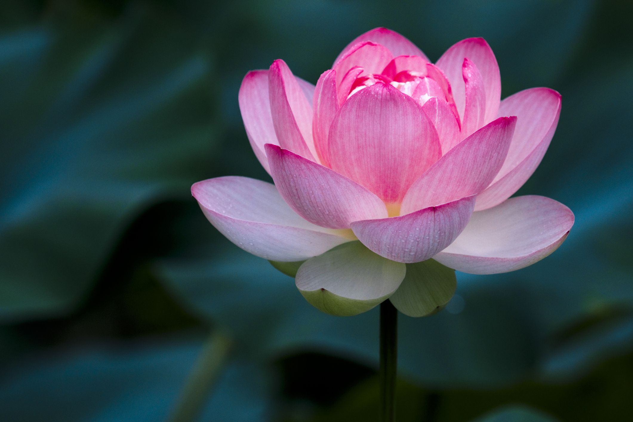
সবাইকে স্বাগতম

Slide 2
শিক্ষক পরিচিতি
মোহাম্মদ শাহ জাহান
সহকারী শিক্ষক
গোমতি সরকারি প্রাথমিক বিদ্যালয়
মাটিরাংগা,খাগড়াছড়ি।

Slide 3
পাঠ পরিচিতি
বিষয়ঃ বাংলা
শ্রেণিঃ দ্বিতীয়
পাঠঃ খামার বাড়ির পশুপাখি ।
পাঠ্যাংশঃ একটু দূরেই --- আয় করেন।

Slide 4
শিখণফল
1.3.2 কোন বিষয়ে প্রশ্ন করতে ও প্রশ্নের উত্তর দিতে পারবে।
১.৩.১ নির্দেশনা শুনে পালন করতে পারবে।
২.৪.১ নিজের ভাষায় গল্প বলতে পারবে।
2.4.4 পরিচিত পশুপাখি সম্পর্কে লিখতে পারবে।

Slide 5
দেখি মনে আছে কী না।
ক) ছাগলের খামারে কী কী আছে?
ছাগল ও ছাগলছানা।
খ) ছাগলের খামারটি কার?
পরান বাবুর।
গ) ছাগলগুলো কোথায় চরে?
মাঠে।
ঘ) ছাগলছানাগুলো কী করে?
লাফালাফি।

Slide 6
আমরা পড়ছিলাম
খামার বাড়ির পশুপাখি

Slide 7
খামার বাড়ির পশুপাখি
একটু দূরেই মতিবিবির মুরগির খামার। সেখানে আছে অনেক মোরগ আর মুরগি। সকাল বেলা মোরগের ডাকে সবার ঘুম ভাঙে। মোরগ ডাকে কুক্কুরু কু, কুক্কুরু কু। লালঝুঁটি মোরগ দেখতে খুব সুন্দর। মোরগ ও মুরগিগুলো এদিক ওদিক চরে বেড়ায়। দানা খায়। মুরগি ডিম পাড়ে। সেগুলো বেচে মতিবিবি অনেক টাকা আয় করেন।

Slide 8
মুখে মুখে উত্তর বলি ও লিখি।
ক) মুরগির খামারে কী আছে ?
মোরগ আর মুরগি।
খ) মুরগির খামারটি কার?
মতিবিবির।
গ) মোরগ ও মুরগিগুলো কোথায় চরে বেড়ায়?
এদিক ওদিক।
ঘ) মুরগি কী পাড়ে?
ডিম।

Slide 9
সবাইকে ধন্যবাদ

